Slide 1

TECNOLOGIA, PRESICIÓ, QUALITAT I SERVEI

Slide 2
QUI SOM
QUE FEM
COM HO FEM
Empresa de nova creació, però amb una dilatada experiència en el sector alimentari el qual ens permet ser una garantia per els nostres clients, la il·lusió que hem posat en aquest projecte i l’esforç i el saber entendre totes les particularitats i necessitats d’un sector essencial i tant important com l’alimentació, ens permet ser una garantia com a proveïdor per a tots els nostres clients.
Oferim un servei tècnic i subministrament d’eines de tall, així com l’esmolat professional de tot tipus de ganivetes industrials.
Disposem del nostre propi centre d’esmolats, amb personal qualificat, que permet garantir la qualitat i el servei que el client necessita.
Donem als nostres clients la garantia de servei i qualitat dels materials per garantir una millora a la producció, així com assessorament per generar millores en els processos de tall a fi de generar menys merma del producte i garantir una millor vida útil de l’eina de tall.
Mantenim estocs pactats amb els clients per garantir un servei àgil i fiable, així com poder suplir urgències per no afectar a les produccions.

Slide 3
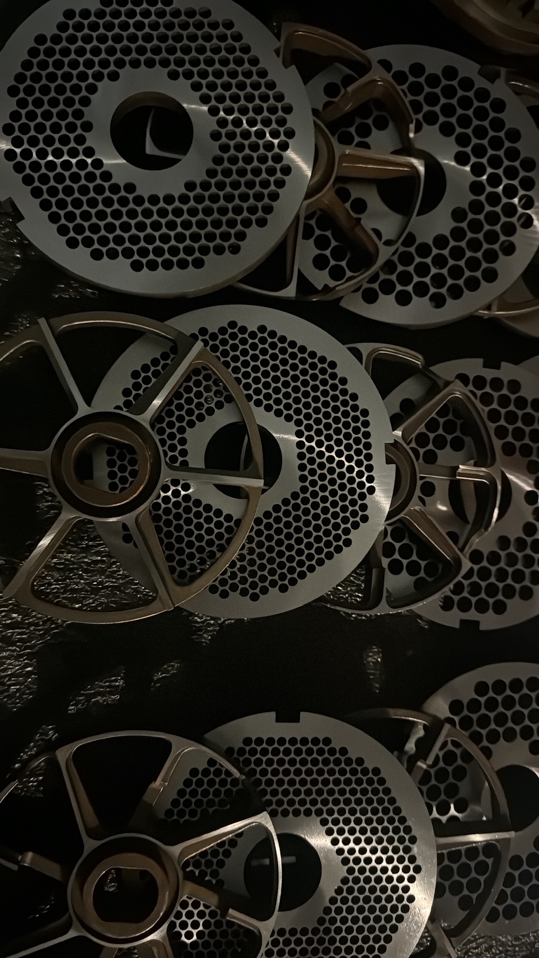
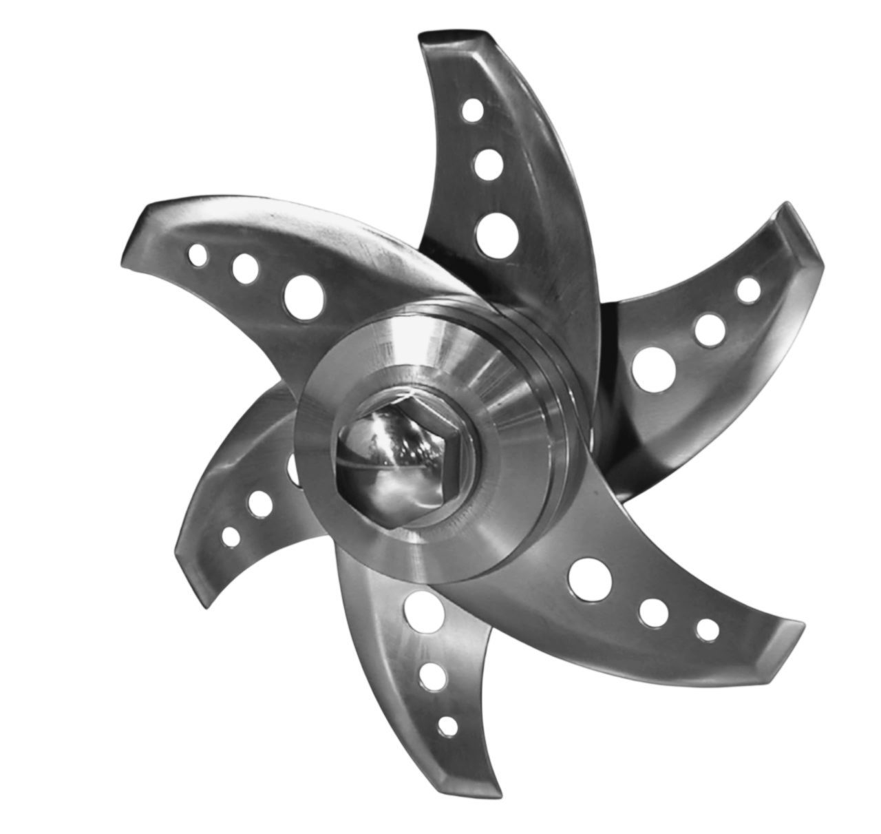
Serveis d’ESMOLATS especialitzats per a la indústria alimentària
Serveis d’esmolats especialitzats.
Oferim serveis d’esmolat pensats per donar resposta a les necessitats tècniques del sector alimentari, assegurant precisió, rendiment i una qualitat constant en cada peça.
Importància de la precisió
  Una eina ben esmolada és essencial per garantir eficiència, seguretat i regularitat en totes les operacions de tall. La nostra experiència assegura resultats fiables.
  Personalització del servei
  Adaptem els nostres esmolats a les necessitats específiques de cada client, optimitzant rendiment, durabilitat i funcionament de les eines per obtenir el màxim resultat en producció.
Notes:
Es detallen els serveis d’afilat que ofereix l’empresa, amb èmfasi en les necessitats específiques del sector alimentari. Es fa èmfasi en la importància d’una eina tallant precisa per garantir l’eficiència i la seguretat, i s’explica com el servei pot ser personalitzat segons les demandes dels clients professionals.

Slide 4
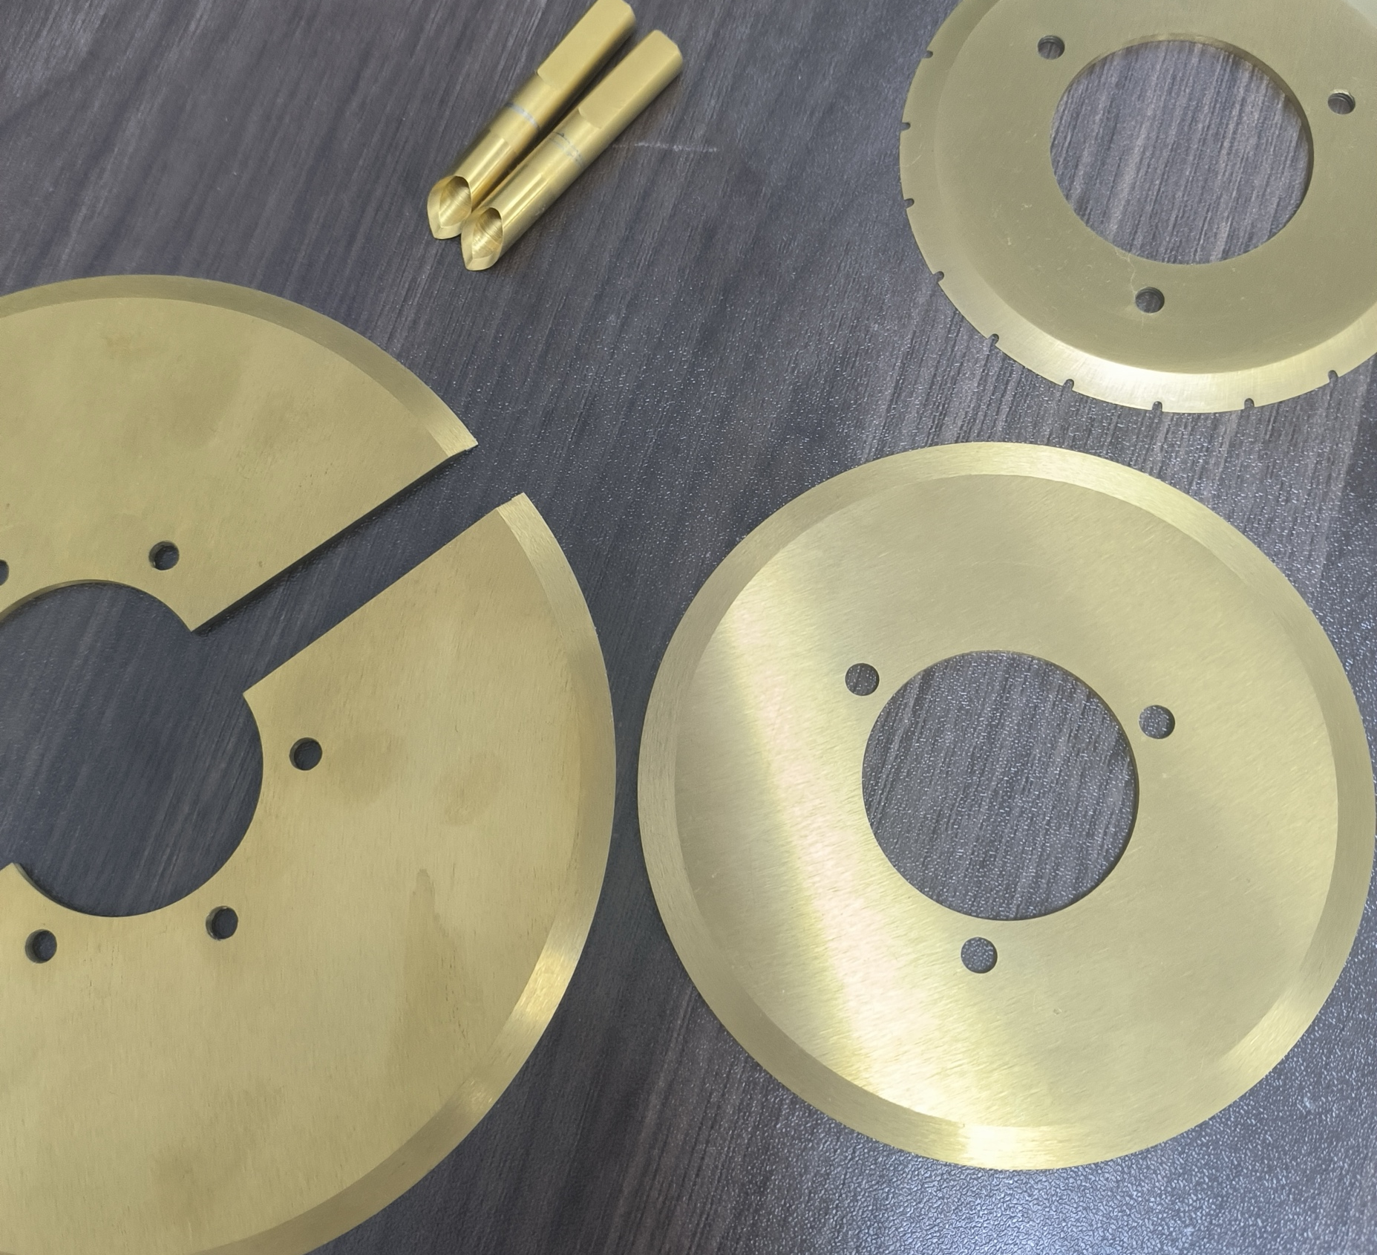
esmolem/rectifiquem
Esmolem i rectifiquem tot tipus de ganivets i cutxilles.
  Ganivets/Tisores
  Plaques/Ganivetes
  Cutters
  Txuleteres
  Llescadores
  Talla fiambres
  Culanes
  Serres Circulars
  Altres…

Slide 5
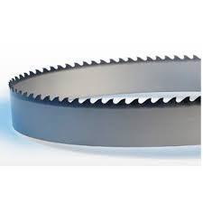
Gamma de productes de tall i solucions innovadores
Tipus d'eines de tall
Oferim tot tipus de ganivetes i accessoris dissenyats per cobrir totes les necessitats de tall dins la indústria alimentària, amb materials i geometries adaptades a cada aplicació.
Innovacions tecnològiques
  Les innovacions en tecnologia aplicada als productes augmenten la productivitat i milloren la seguretat dels operaris.
Millora de productivitat i seguretat
  Les nostres solucions ajuden a optimitzar els processos de treball, reduint riscos en la manipulació i aportant un tall més segur, estable i eficient.
Notes:
Aquesta subapartat mostra els diferents tipus d’eines de tall que es venen, com ganivets, fulles especials i accessoris. També es posen en valor les innovacions tecnològiques aplicades als productes i com aquestes ajuden a millorar la productivitat i la seguretat dins de la indústria alimentària.

Slide 6
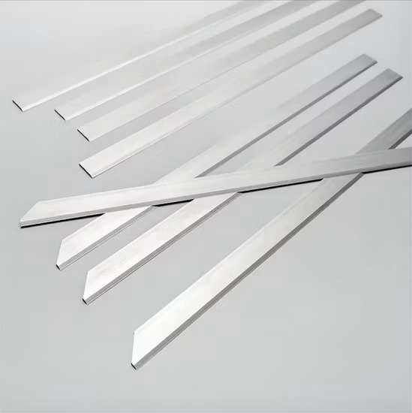
PRODUCCIÓ I SUMINISTRAMENT DE GANIVETES
Comercialitzem i fabriquem tot tipus de productes per al tall.
  Serra Cinta
  Ganivetes Descotnar “SKINNERS”
  Plaques/Ganivetes
  Cutters
  Txuleteres
  Llescadores
  Culanes
  Discs circulars, microdentats…
  Podem fabricar segons planol, o mostra.

Slide 7
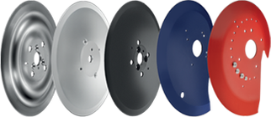

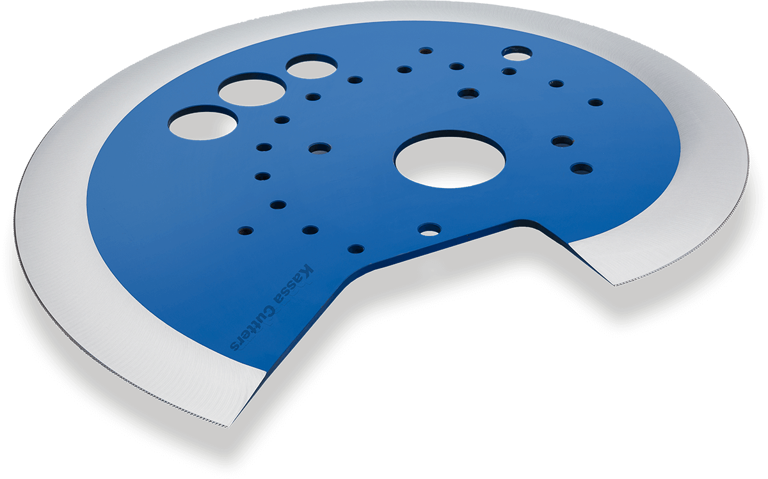

Slide 8
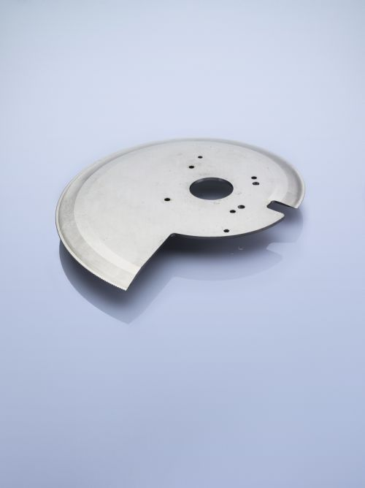
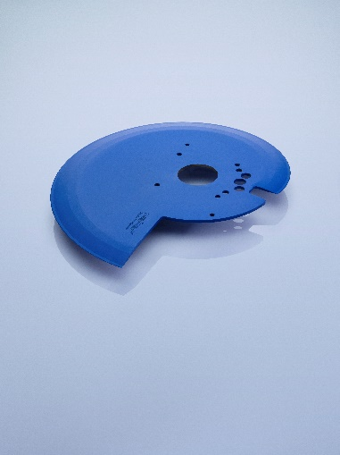
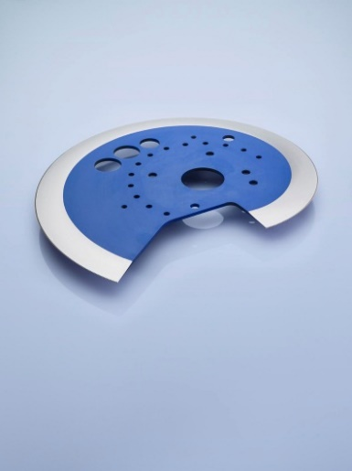

DISTRIBUIDOR OFICIAL:
Evolutives
Ganiveta TRITECH per a uns estàndards d'higiene excel·lents i una precisió òptima (material d'alta aleació)
Ganiveta LONGLIFE que garanteixen una qualitat constant, fins i tot sota càrregues severes (acer per a eines)
Ganiveta GENESIS que compleixen els estàndards de qualitat més alts per a una vida útil màxima (acer de pols de metall)
Totes les ganivetes estan trempades al 100% del seu cos, generant una duresa excelent la qual ens ofereix baixes vibracions, precisió en el tall i utilitzables en radis de 8 a 30mm.
Regeneració: Elaborada tècnica, amb processos de treball perfectament adaptats, produint sempre ganivetes reacondicionades des del dentat, equilibrat, recobriment y aportant una vida útil com noves.
hagedorn FOODTECH es un especialista en eines de tall per a la indústria alimentaria, les seves cutxilles evolutives ofereixen un alt rendiment i una vida útil molt més alta a fi de generar estalvis a la industria per durabilitat.
Fabriquem ganivetes per totes les marques del mercat.
MADE IN GERMANI

Slide 9
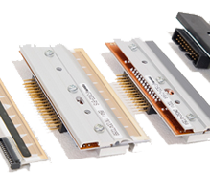
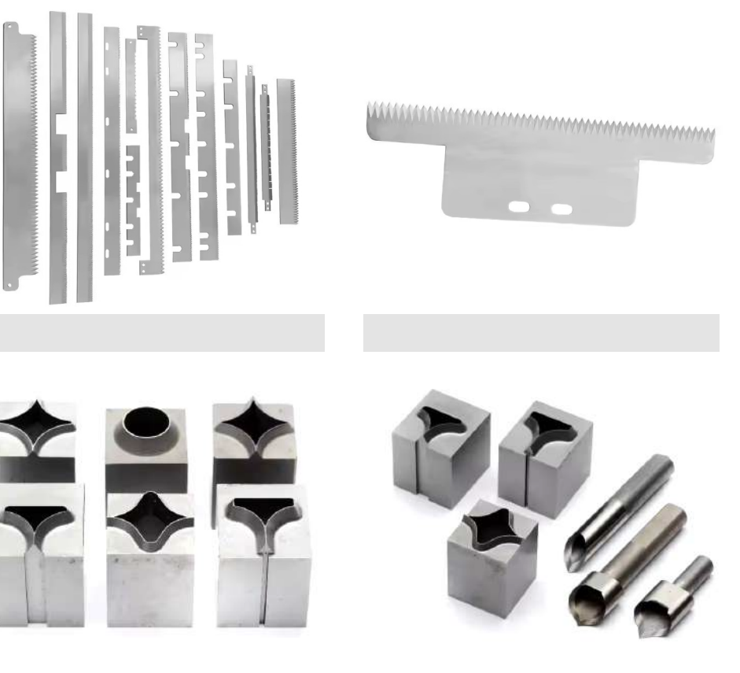
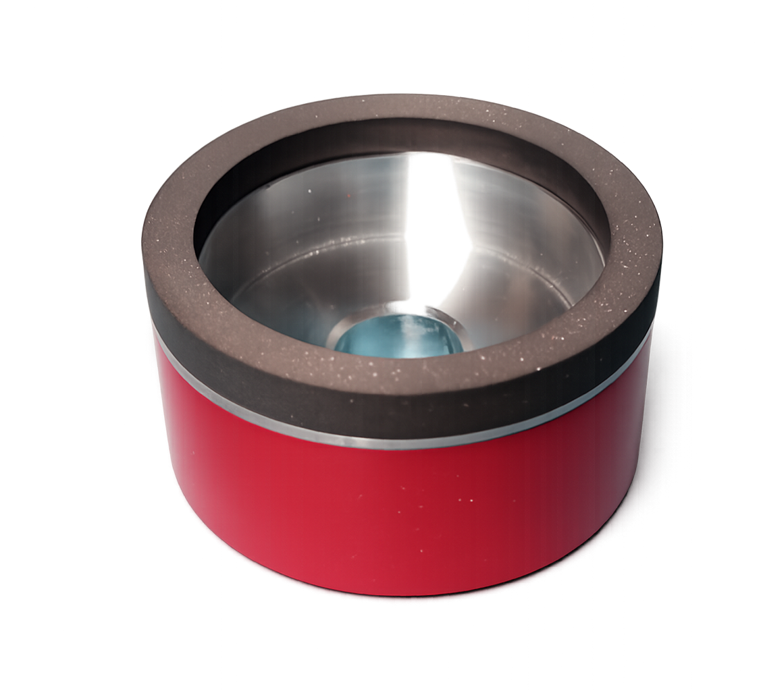
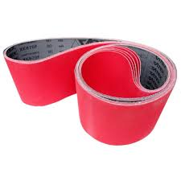
ALTRES PRODUCTES
Distribuim altres productes consumibles com:
  Capçals tèrmics (Bizerba, Zebra, Intermec, Heneywell…)
  Serres Cinta(Carn, Òs, Congelat…)
  Recanvis Wizzard, Ibex…
  Ganivetes Termoformat (Rectec, circulars, punxons…)
  Rediamantat de moles
  Tot tipus d’abrasiu (bandes molas…)
ESMOTEK2026 SL

Slide 10
El vostre partner tècnic de confiança.

